Slide 1
Matplotlib
שי תבור

Slide 2
ויזואליזציה של מידע
כשאנחנו מסתכלים על מידע גולמי בצורה של טבלה או קובץ נתונים, קשה מאוד לראות תבניות או דברים מעניינים.
הצגת המידע בצורה ויזואלית – דרך גרפים או דיאגרמות למיניהן – עוזרת הרבה פעמים לקבל תובנות מעניינות על המידע ולראות דברים שאחרת היה קשה לראות.

Slide 3
matplotlib
Matplotlib היא ספריית פייתון שמאפשרת תצוגה גרפית של מידע.
הספריה ניתנת לשימוש חופשי וחינמי.
הספריה מספקת תצוגות גרפיות מגוונות – גרפים ליניארים, פיזור נקודות, דיאגרמת מקלות ועוד.

Slide 4
התקנת הספריה
אפשר להתקין את הספריה ע״י הפקודה
pip install matplotlib
כדאי גם לבקר באתר הספריה ולקרוא את התיעוד הפורמלי –
https://matplotlib.org/
יבוא הספריה
כדי להשתמש בספריה נייבא אותה –
import matplotlib.pyplot as plt

Slide 5
plot

Slide 6
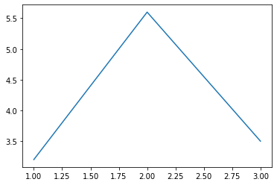
plot
הפונקציה plot היא פונקציה בסיסית ליצירת גרף. הפונקציה יכולה לקבל כפרמטרים רשימה של ערכי x ורשימה של ערכי y. הפונקציה תצייר גרף שמורכב מקווים ישרים, כל קו נמתח בין שתי נקודות עוקבות.
import numpy as np
import matplotlib.pyplot as plt
x = np.array([1, 2, 3])
y = np.array([3.2, 5.6, 3.5])
plt.plot(x, y)
plt.show()
אם נעביר לפונקציה רק את ערכי ה-y, כברירת מחדל ערכי ה-x יהיו
0, 1, 2,…

Slide 7
plot
הפונקציה מקבלת עוד מספר פרמטרים ששולטים בצורת הגרף.
הפרמטר marker קובע איך יסומנו נקודות הדגימה.
הפרמטר linestyle קובע איך סוג הקו (שלם, מקווקו, מנוקד ועוד).
הפרמטר color קובע את צבע הציור.

Slide 8
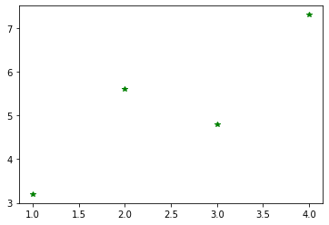
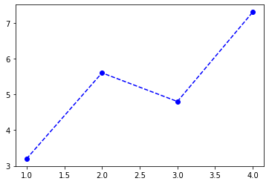
x = np.array([1, 2, 3, 4])
y = np.array([3.2, 5.6, 4.8, 7.3])
plt.plot(x, y, color ='green’,
linestyle='none’, marker='*')
plt.plot(x, y, color = 'blue', linestyle='dashed', marker= 'o')

Slide 9
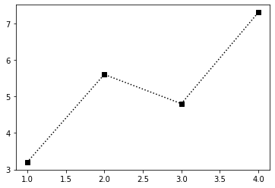
סימני קיצור
ניתן גם להשתמש בסימני קיצור כדי לציין את הפרמטרים.
למשל, המחרוזת ‘bo--' מסמנת קו מקווקו, הנקודות יסומנו בעיגול, והגרף יהיה כחול.
plt.plot(x, y, 'ks:')

Slide 10
תרגיל
צרו מערך numpy בגודל 10 עם ערכים רנדומלים.
ציירו גרף עבור ערכי המערך, כאשר כל נקודה תסומן בסימן +.

Slide 11
תכונות שימושיות

Slide 12
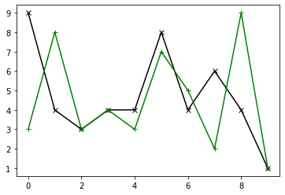
יצירת מספר קווים
אפשר לשרטט על אותו גרף כמה קווים:
y1 = np.random.randint(1, 10, 10)
y2 = np.random.randint(1, 10, 10)
plt.plot(y1, 'kx-')
plt.plot(y2, 'g+-’)
plt.show()

Slide 13
כותרות
הפונקציות xlabel ו-ylabel מאפשרות לקבוע טקסט עבור הצירים:
y1 = np.random.randint(1, 10, 10)
plt.plot(y1, 'kx-’)
plt.xlabel(‘month’)
plt.ylabel(‘sales’)
plt.show()
ואפשר ליצור כותרת לגרף כולו ע״י הפונקציה title:
plt.title(‘fruits sales’)
ואפשר להוסיף קווי רוחב וגובה באמצעות הפונקציה grid:
plt.grid()

Slide 14
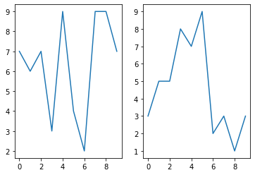
subplot
הפונקציה subplot מאפשרת לצייר מספר גרפים באותה תמונה.
הפונקציה מקבלת את מספר השורות והעמודות בתמונה, ואיזה מספר תמונה אנחנו מציירים כרגע:
y1 = np.random.randint(1, 10, 10)
y2 = np.random.randint(1, 10, 10)
plt.subplot(1, 2, 1)
plt.plot(y1)
plt.subplot(1, 2, 2)
plt.plot(y2)

Slide 15
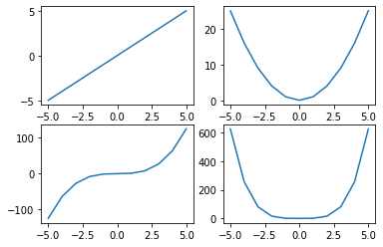
תרגיל
שרטטו ארבעה גרפים במבנה של 2X2 כך שכל גרף יראה את הפונקציה
x^{n} כאשר n יקבל את הערכים 1, 2, 3, 4.

Slide 16
תרשימים נוספים

Slide 17
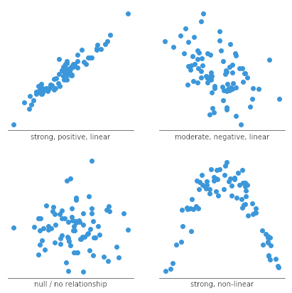
Scatter Plot
Scattered plot הוא תרשים שימושי שיכול לעזור לנו לראות קשר בין שני משתנים.
התרשים מצוייר כנקודה עבור כל ערך של (x, y), וצפיפות הנקודות מאפשרת לזהות קורלציות במידע.

Slide 18
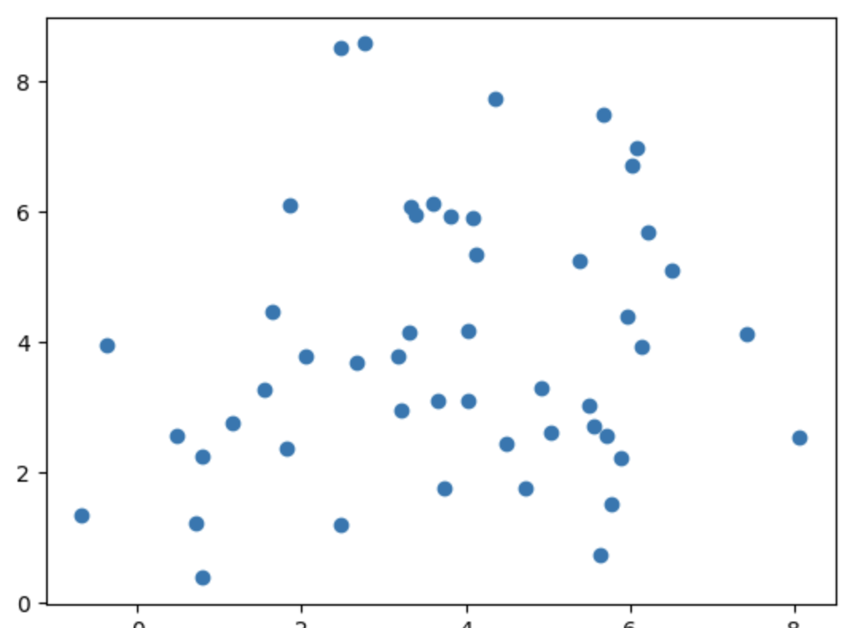
Scatter Plot
הפונקציה scatter מציירת scatter plot.
הפונקציה מקבלת שני פרמטרים – x, y שמייצגים את הצירים בהתאמה.
x = 4 + np.random.normal(0, 2, 50)
y = 4 + np.random.normal(0, 2, len(x))
plt.scatter(x, y)

Slide 19
פרמטרים נוספים
אפשר להוסיף פרמטר שלישי לכל נקודה.
הפונקציה scatter יכולה לקבל כפרמטר מערך של גדלים שבו מצויין הגודל של כל נקודה.
בנוסף אפשר להעביר לפונקציה מערך של צבעים שבו מצויין הצבע של כל נקודה:

Slide 20
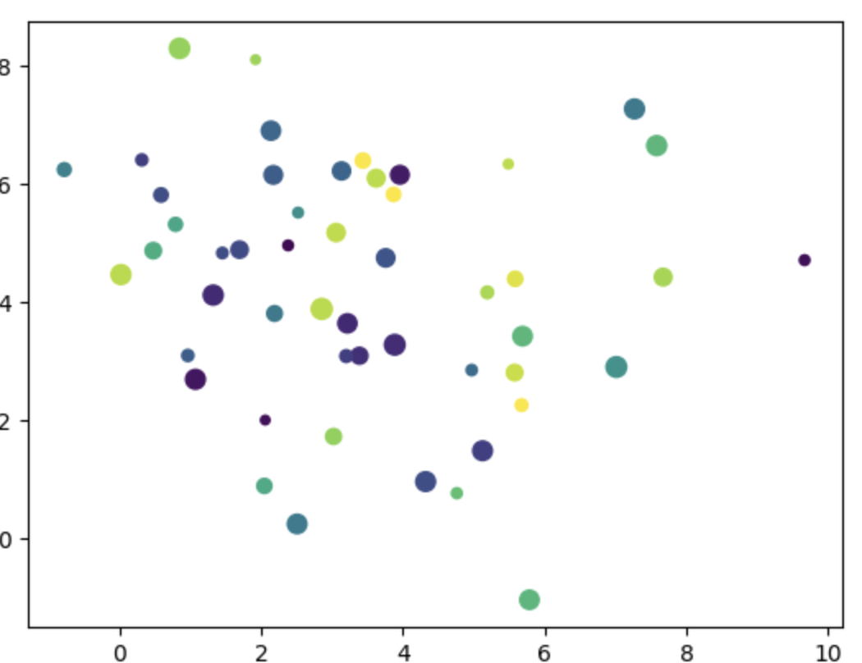
x = 4 + np.random.normal(0, 2, 50)
y = 4 + np.random.normal(0, 2, len(x))
sizes = np.random.uniform(15, 80, len(x))
colors = np.random.uniform(15, 80, len(x))
plt.scatter(x, y, c = colors, s = sizes)

Slide 21
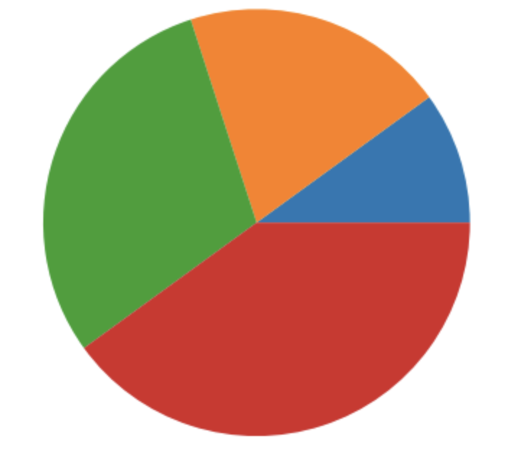
Pie Chart
תרשים פאי מתאר בצורה מעגלית את החלק של כל נתון מתוך המעגל.
הפונקציה pie מקבלת כפרמטר את רשימת הנתונים ומציגה אותם כתרשים פאי:
x = np.array([1, 2, 3, 4])
plt.pie(x)

Slide 22
פרמטרים נוספים
labels – רשימת התוויות שמתאימות לכל ערך ברשימת x.
colors – רשימת הצבעים עבור כל נתון.
radius – רדיוס המעגל.

